Slide 1
Der Rotmilan in Sachsen-Anhalt Bestand, Bestandsentwicklung, Gefährdung, Schutzmaßnahmen
Foto: C. F. Robiller
Stefan Fischer
Landesamt für Umweltschutz Sachsen-Anhalt
Staatliche Vogelschutzwarte Steckby
Umweltausschuss/13.06.2018

Slide 2
Artenhilfsprogramm Rotmilan des Landes Sachsen-Anhalt
erarbeitet in den Jahren 2012/13
veröffentlicht im Jahr 2014
durch das Landesamt für Umweltschutz
in Zusammenarbeit mit Artspezialisten und vielen ehrenamtlichen Mitarbeitern

Slide 3
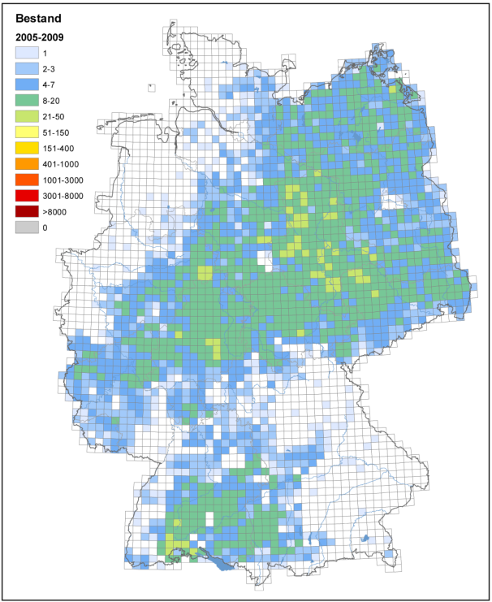
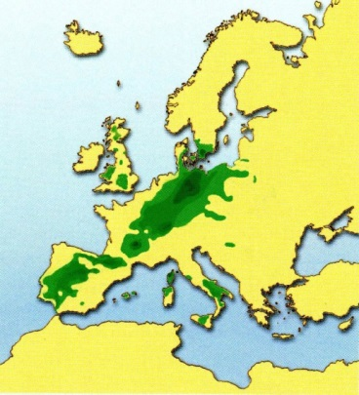
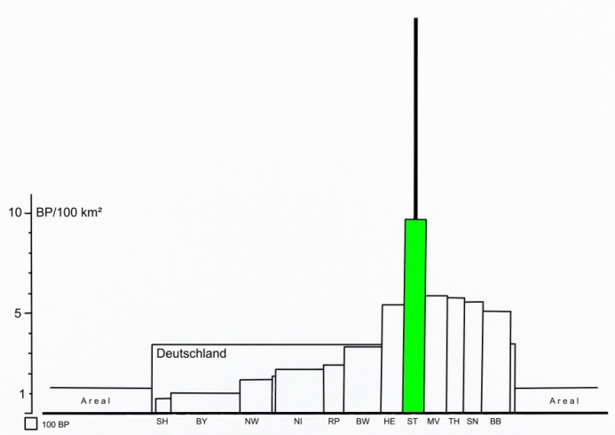
Rotmilan - Verantwortungsart in Sachsen-Anhalt
Foto: E. Greiner
Weltverbreitung aus Mammen et al. 2014
kleines Weltareal
(1,8 Mio. km²)
ca. 25.000 BP
Verbreitung in Deutschland
aus Gedeon et al. 2014
Siedlungsdichten aus Mammen et al. 2014
8 % des Weltbestandes in Sachsen-Anhalt
16 % des deutschen Bestandes in Sachsen-Anhalt

Slide 4
Brutbestand
2012/13:
1.926 Brutpaare
(1.900-2.100)
Foto: E. Greiner
um 1990: 3.200 + 600
1994: ca. 2.600
2000: 2.400 + 400

Slide 5
Bestandsentwicklung
Foto: E. Greiner
1988-2012: - 2,2 % / Jahr
1996-2012: - 1,8 % / Jahr

Slide 6
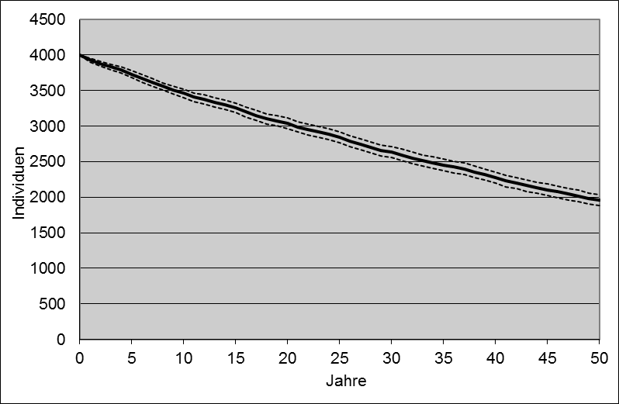
Zukunftsaussichten
Populationsmodellierung
Populationsmodell prognostiziert Halbierung des Bestandes in den nächsten 50 Jahren (bei Beibehaltung der derzeitigen populationsökologischen Parameter)
Foto: E. Greiner
Günstiger Erhaltungszustand
aktuell nicht gesichert!
aus Mammen et al. 2014

Slide 7
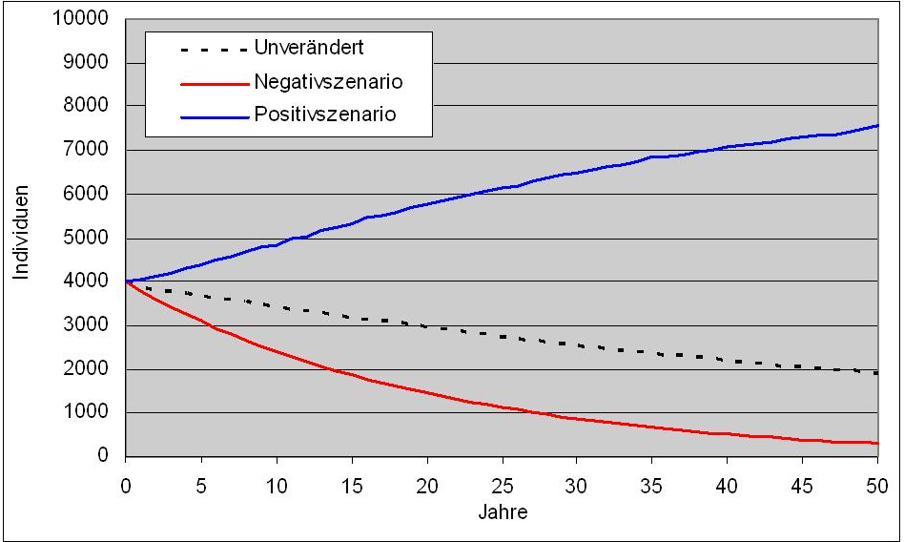
Anteil erfolgreicher Paare: 81 %
Flügge juv./erfolgr. Paar: 2,1
Mortalität 1. Jahr: 55 %
Mortalität ab 3. Jahr: 17 %
Anteil erfolgreicher Paare: 78 %
Flügge juv./erfolgr. Paar: 2,0
Mortalität 1. Jahr: 60 %
Mortalität ab 3. Jahr: 18 %
Anteil erfolgreicher Paare: 75 %
Flügge juv./erfolgr. Paar: 1,9
Mortalität 1. Jahr: 65 %
Mortalität ab 3. Jahr: 19 %

Slide 8
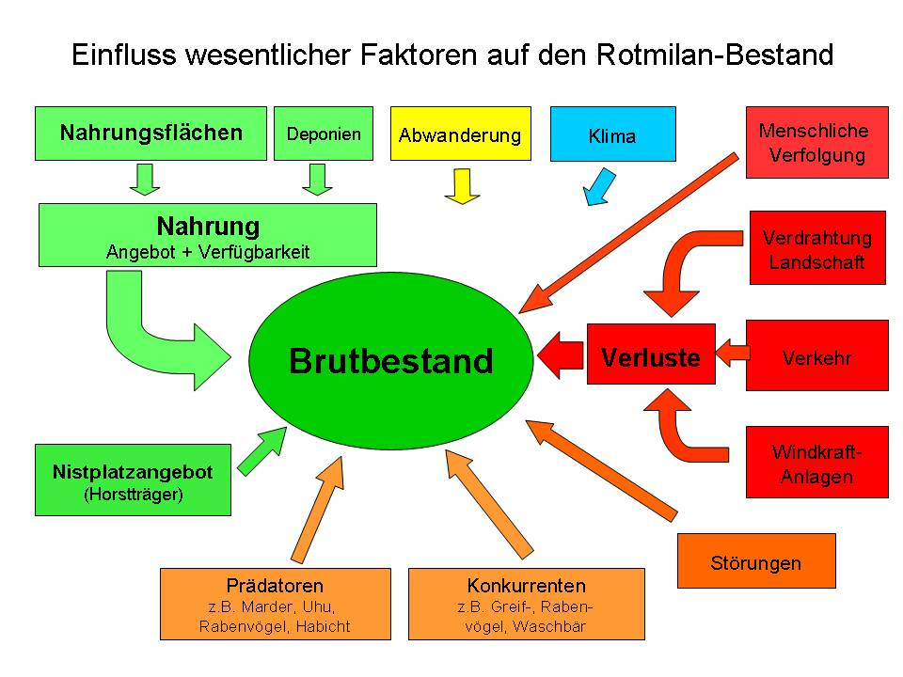
Einflüsse auf den Bestand
aus Mammen et al. 2014

Slide 9
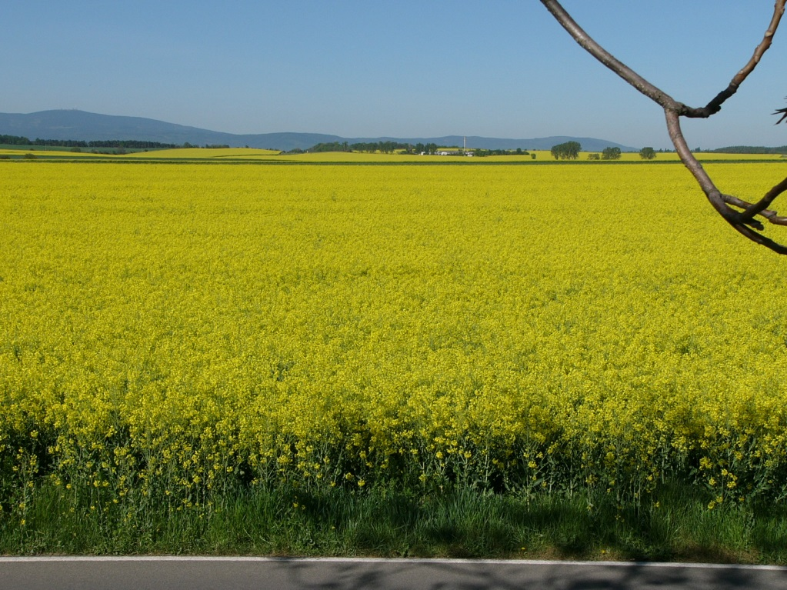
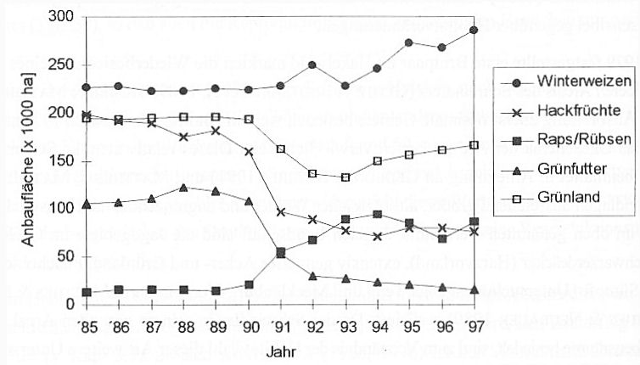
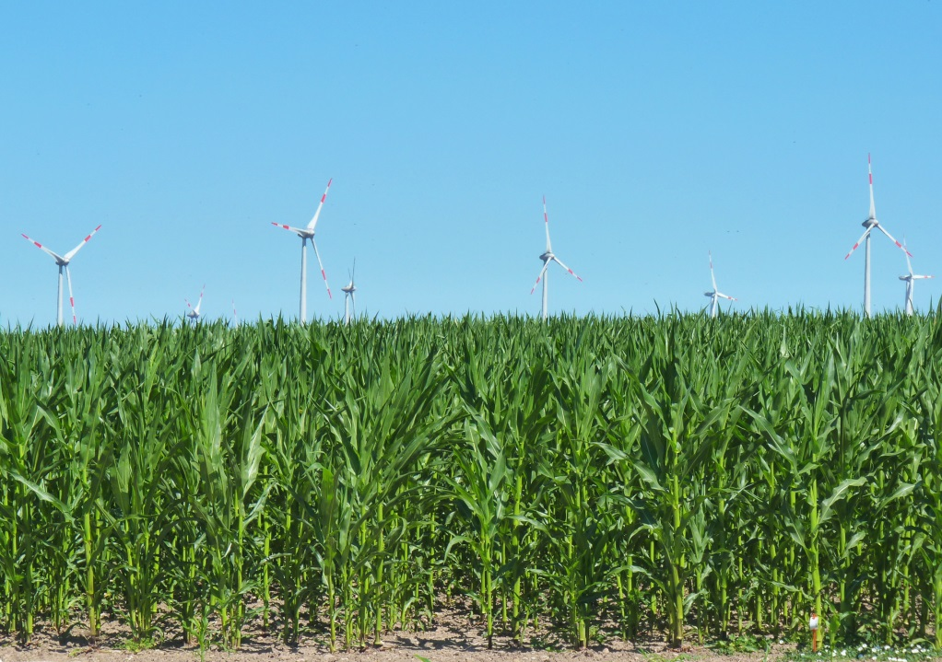
Landnutzungsänderungen
Entwicklung Maisanbau
Fotos: B. Nicolai

Slide 10
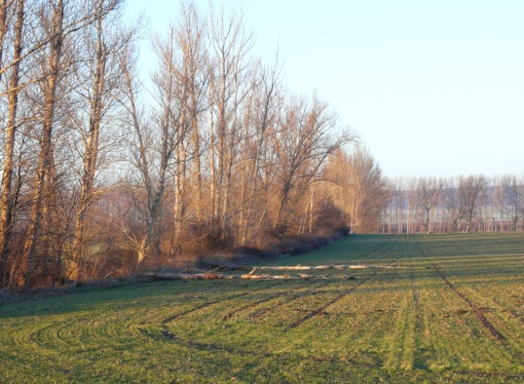
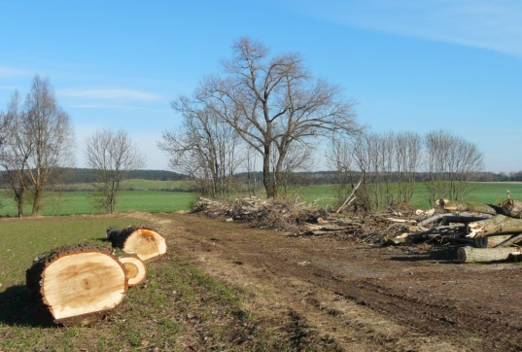
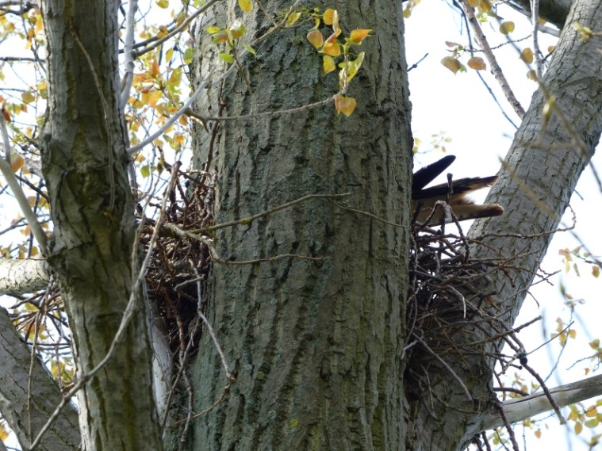
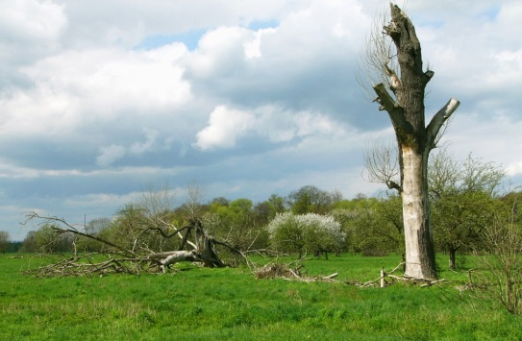
Änderungen der Nistplatzstrukturen
Harzvorland mit Hakel, Huy, Hohes Holz
Waldgebiete verlieren an Bedeutung
Zunehmende Bedeutung von Baumreihen
(meist Pappel)
aus Nicolai 2011
Großflächiger Abgang von Pappelreihen
Brutplatzverlust für den Rotmilan
Fotos: B. Nicolai

Slide 11
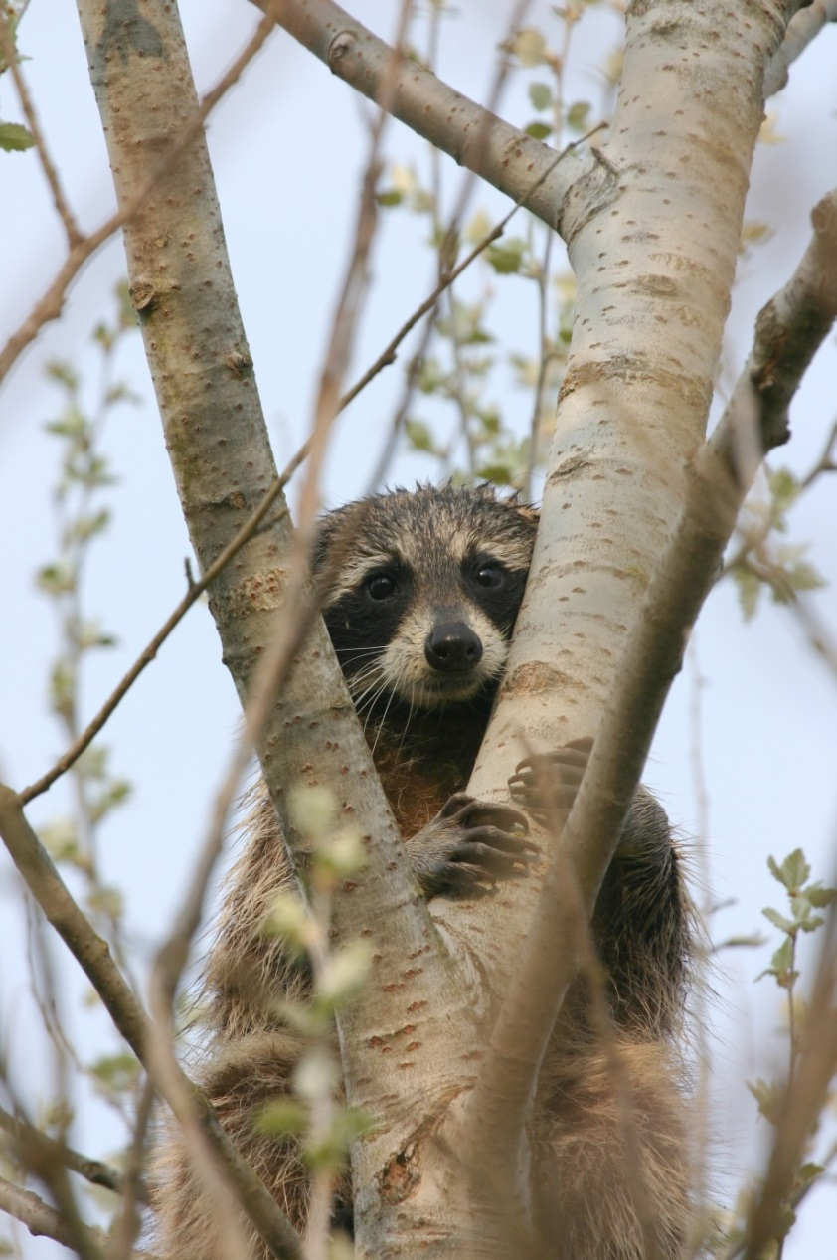
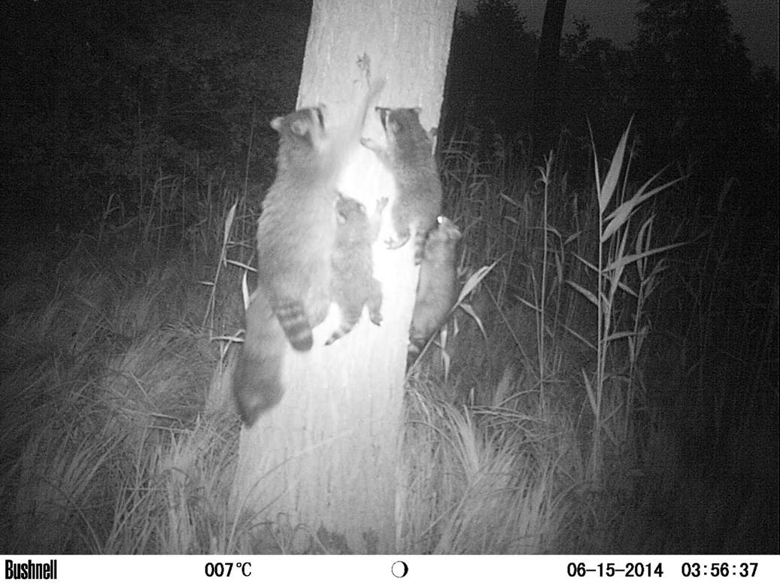
Prädatoren / Konkurrenten
Foto: E. Gottschalk
Foto: E. Gottschalk
Foto: U. Nielitz

Slide 12
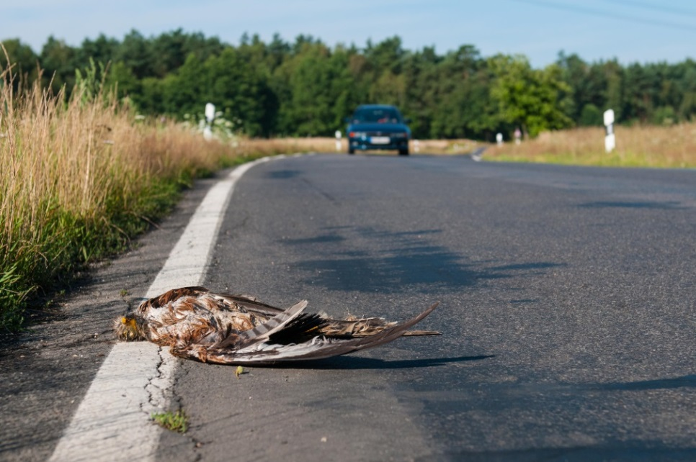
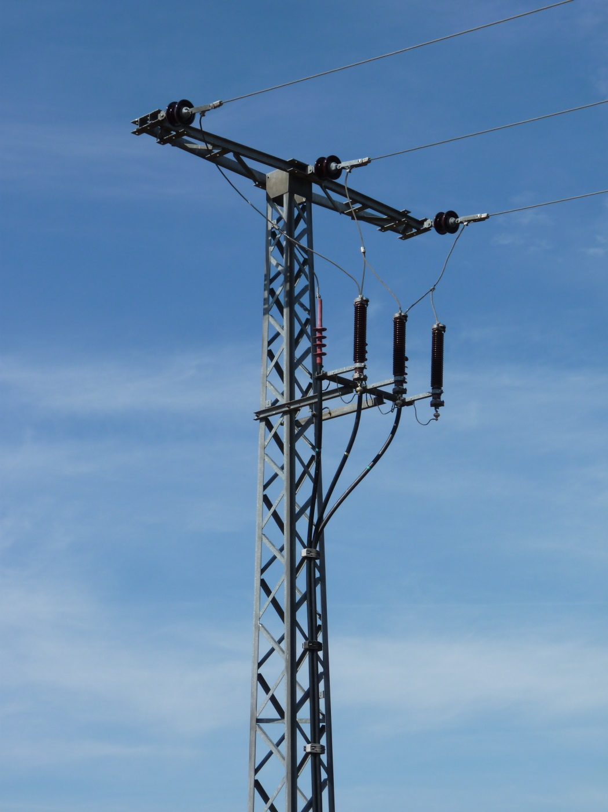
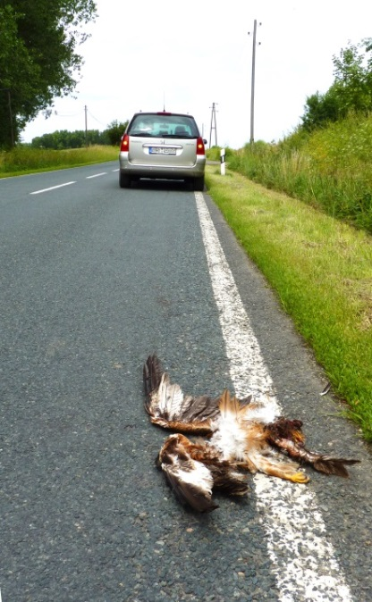
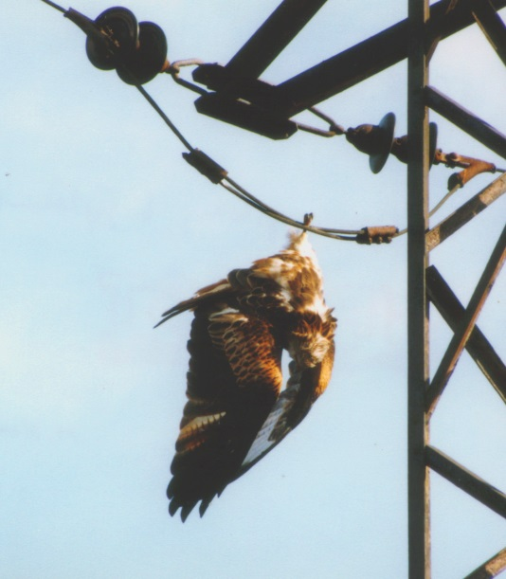
Verluste an technischen Strukturen
Foto: W. Nachtigall
Brandenburg:
12 % Verkehrs-
opfer …
Foto: B. Nicolai
Foto: M. Hellmann
Foto: B. Nicolai
… und 17 %
Leitungsopfer

Slide 13
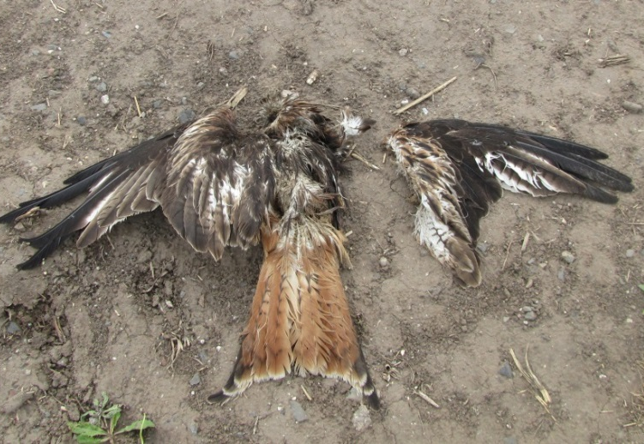
Verluste an technischen Strukturen
Foto: B. Nicolai
Greifvogelverluste an WEA in Sachsen-Anhalt (n = 149)
Stand August 2014, nach zentraler Fundkartei
LfU Brandenburg (aus Mammen et al. 2014)
Foto: Mammen/ÖKOTOP
Stand 19.03.18: in Sachsen-Anhalt 73 tote Rotmilane (Greifvögel gesamt: 207) an WEA. 18 % aller deutschen Opfer des Rotmilans an WEA in Sachsen-Anhalt.

Slide 14
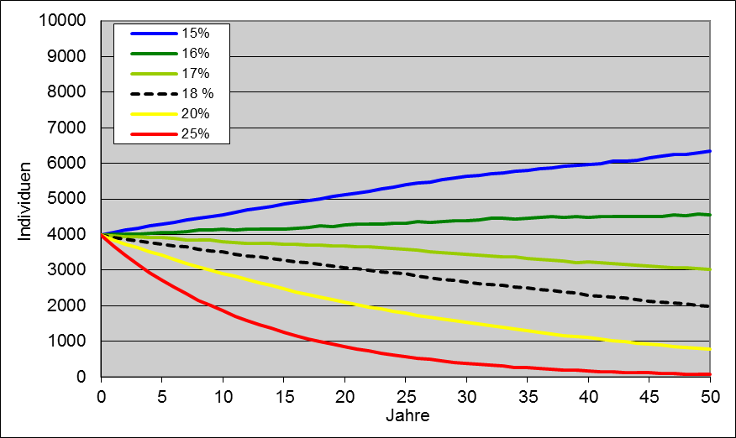
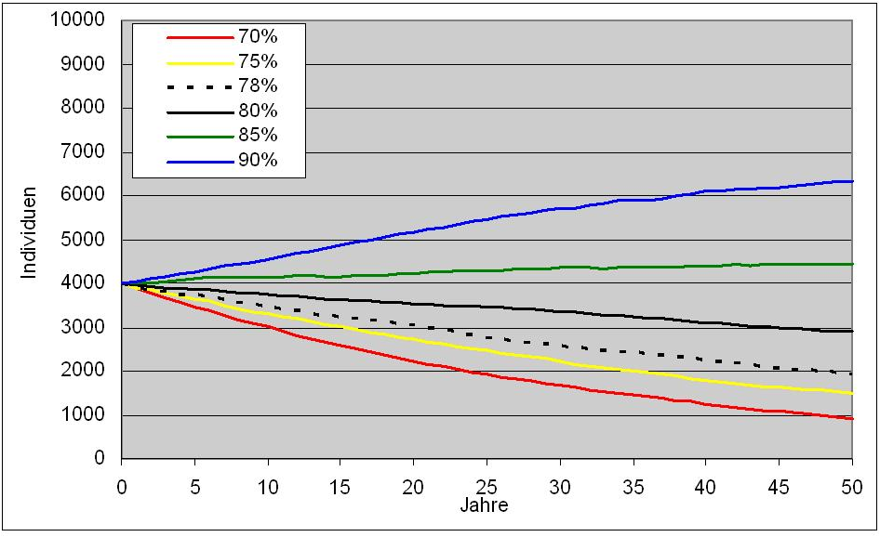
Bedeutung der Verluste an WEA
Erhöhte Altvogelmortalität beschleunigt Rückgang wesentlich stärker als verringerte Reproduktion
Foto: E. Greiner
Altvogelmortalität
Altvögel aber besonders
stark von Vogelschlag an WEA betroffen!
Erfolgreiche Bruten
aus Mammen et al. 2014

Slide 15
Bedeutung der einzelnen Einflussfaktoren auf den Bestand
Einfluss der einzelnen Faktoren auf die Bestandsentwicklung ist kaum seriös zu quantifizieren
Einflussfaktor | Stärke des Einflusses | Zukünftig erwartete Entwicklung
Änderung agrarische Landnutzung | +++ | ?
Rückgang anderer Nahrungsquellen (Deponien, Kompostierungsanlagen) | ++ | 
Rückgang von Nistplätzen | ++ | 
Prädation/Konkurrenz | + | 
Straßenverkehr | ++ | 
Leitungsanflug/Stromschlag | + | 
Kollision mit WEA | ++ | 
Illegale Verfolgung (meist Winterquartier) | +++ | 

Slide 16
Schutzmöglichkeiten/Landwirtschaft
Diversifizierung der Anbaukulturen
Begrenzung des Energiepflanzenanbaus
Höherer Anteil von Sommerkulturen
Grenzlinien, Wegränder, Brachestrukturen, Blühstreifen
Gestaffelte Nutzungstermine, verlängerte Stoppelphasen
Förderung von Feldfutterkulturen mit mehrfacher Mahd
Minimierung des Rodentizid-Einsatzes
-> Erhöhung des Kleinsäugerbestandes und Verbesserung
der Erreichbarkeit der Nahrung
- „greening“ wirksamer gestalten
Spezielle Berücksichtigung des Greifvogelschutzes bei der Neuprogrammierung
von AUKM auf Acker (auch für Großtrappe und Feldvögel)
Bundesweites Rotmilanprojekt „Land zum Leben“ ergab höheren Bruterfolg
bei hoher Anbauvielfalt sowie größerem Anteil an Brachen und Blühstreifen
im Horstumfeld.

Slide 17
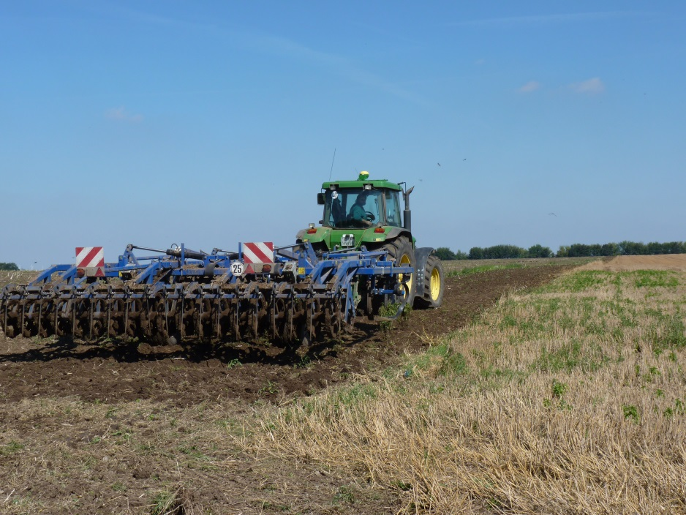
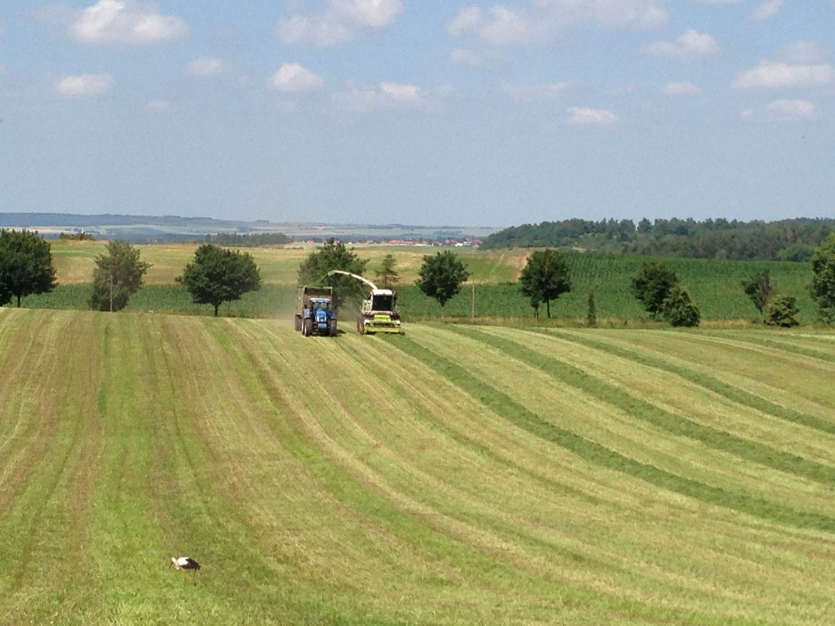
Foto: B. Nicolai
Foto: J. Meenken
Nutzung einer gemähten Luzernefläche
durch Rotmilane
Empfohlenes
Mahdschema
für portions-
weise Mahd
eines 70 ha
Luzerneschlages

Slide 18
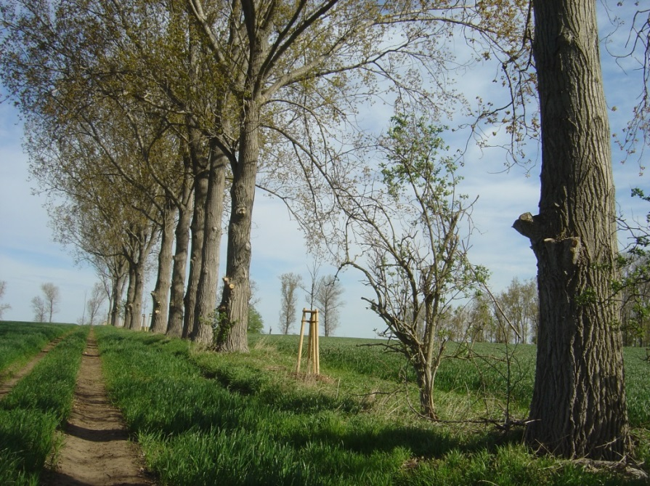
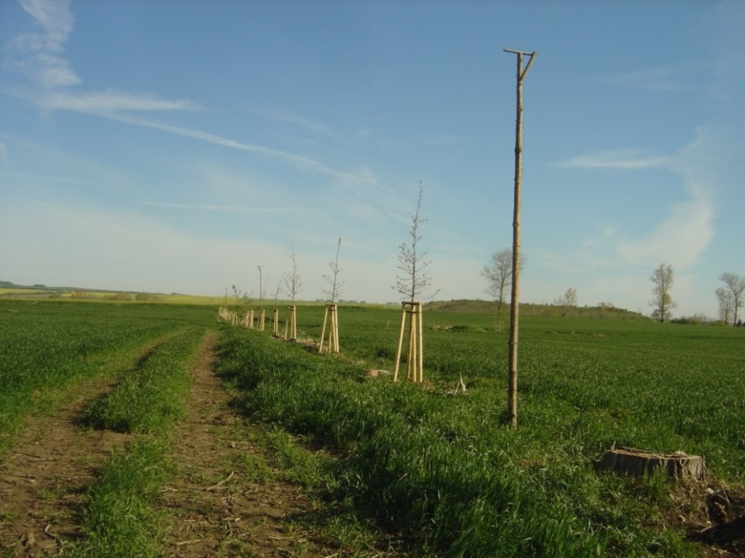
Schutzmöglichkeiten/Nistplätze
Pflege und Nachpflanzung von Baumreihen
(auch Pappeln, wenn schneller Ersatz nötig)
[in Abwägung mit anderen naturschutz-
fachlichen Notwendigkeiten!]
Fotos: D. Bley
Konsequente Umsetzung von § 28
NatSchG ST (Horstschutz)
zur Brutzeit keine störenden Handlungen
im 300 m-Radius um den Horst
keine Strukturveränderungen im 100 m-Radius
da Horstwechsel und jahrweises Aussetzen mit der Brut möglich sind,
sollte auch ein aktuell nicht besetzter Horst für mind. 3 Jahre
als Horst im Sinne des Horstschutzparagraphen gelten

Slide 19
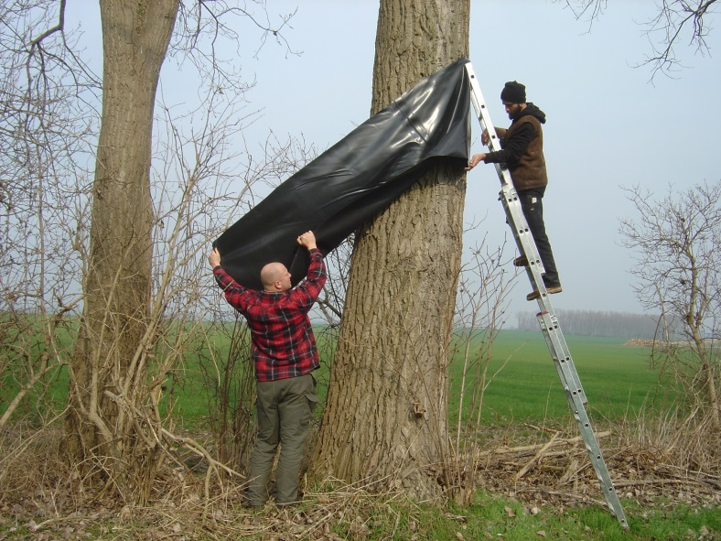
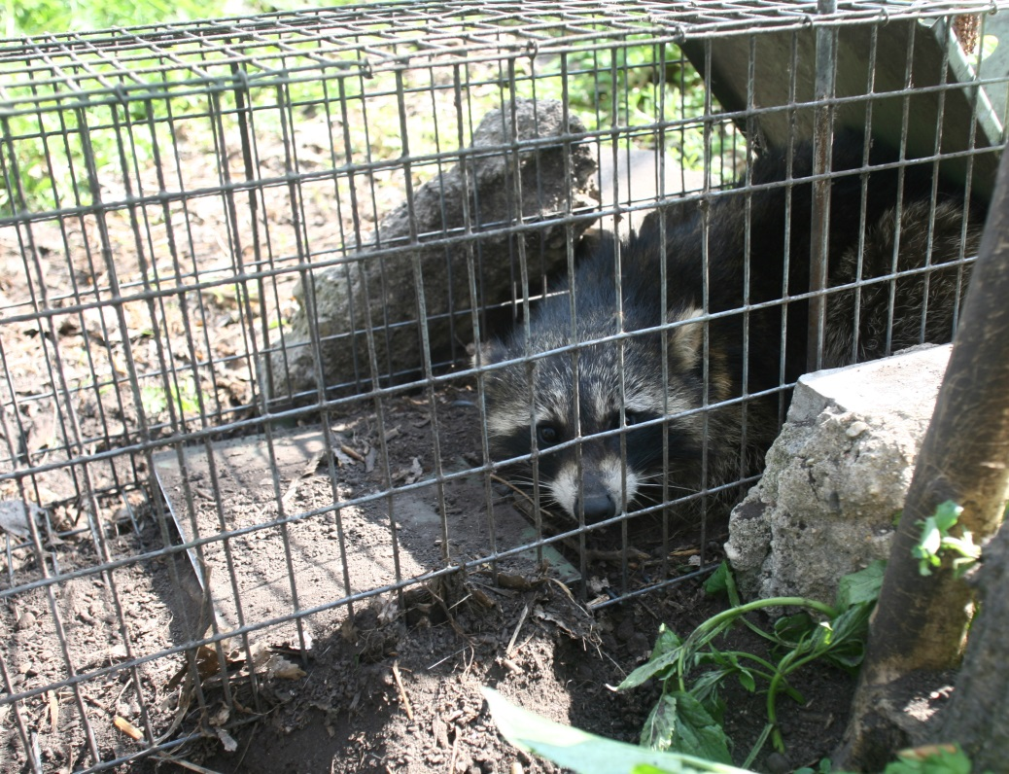
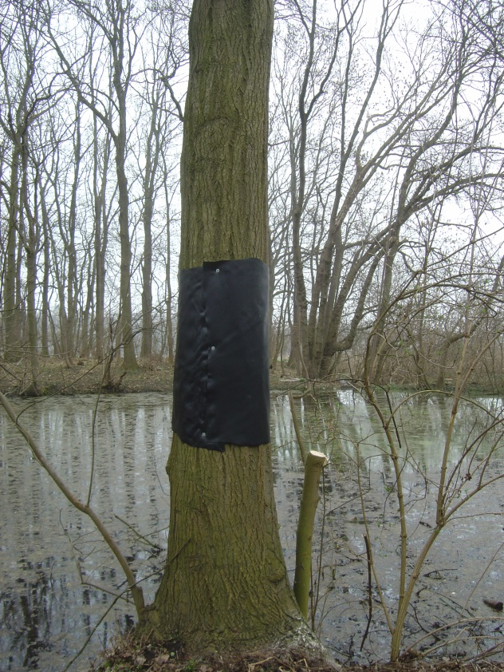
Schutzmöglichkeiten/Prädation
Fotos: D. Bley
Foto:. F. Weihe
i. d. R. nur lokale Maßnahmen durch verstärkte Bejagung und Überstiegsschutz an Brutbäumen möglich

Slide 20
Schutzmöglichkeiten/Verkehr
Planerische und organisatorische Berücksichtigung des Problems
Maßnahmen zur generellen Reduzierung von Verkehrsopfern
Möglichst zeitnahe Beseitigung von Verkehrsopfern
Ziel: möglichst wenig Aas auf den Straßen und Schienenwegen

Slide 21
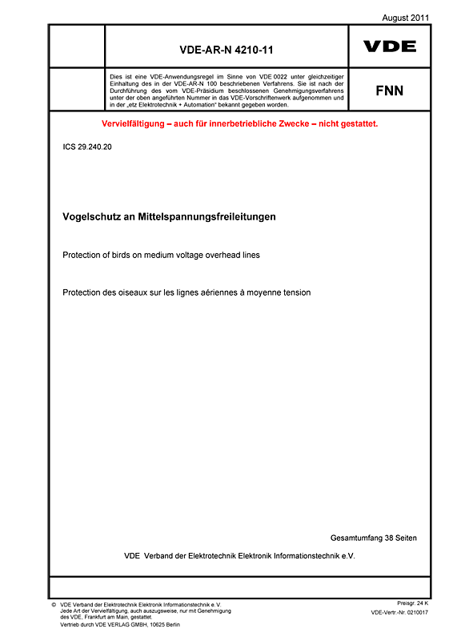
Schutzmöglichkeiten/Freileitungen
§ 41 BNatSchG: bis 31.12.2012 sämtliche Mittelspannungsmasten (Ausnahme DB)
stromschlagsicher auszurüsten
Konsequente weitere Umsetzung der VDE-Anwendungsregel N 4210-11:
Regelwerk zur vogelschutzkonformen Sicherung der Masten

Slide 22
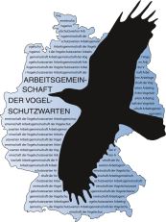
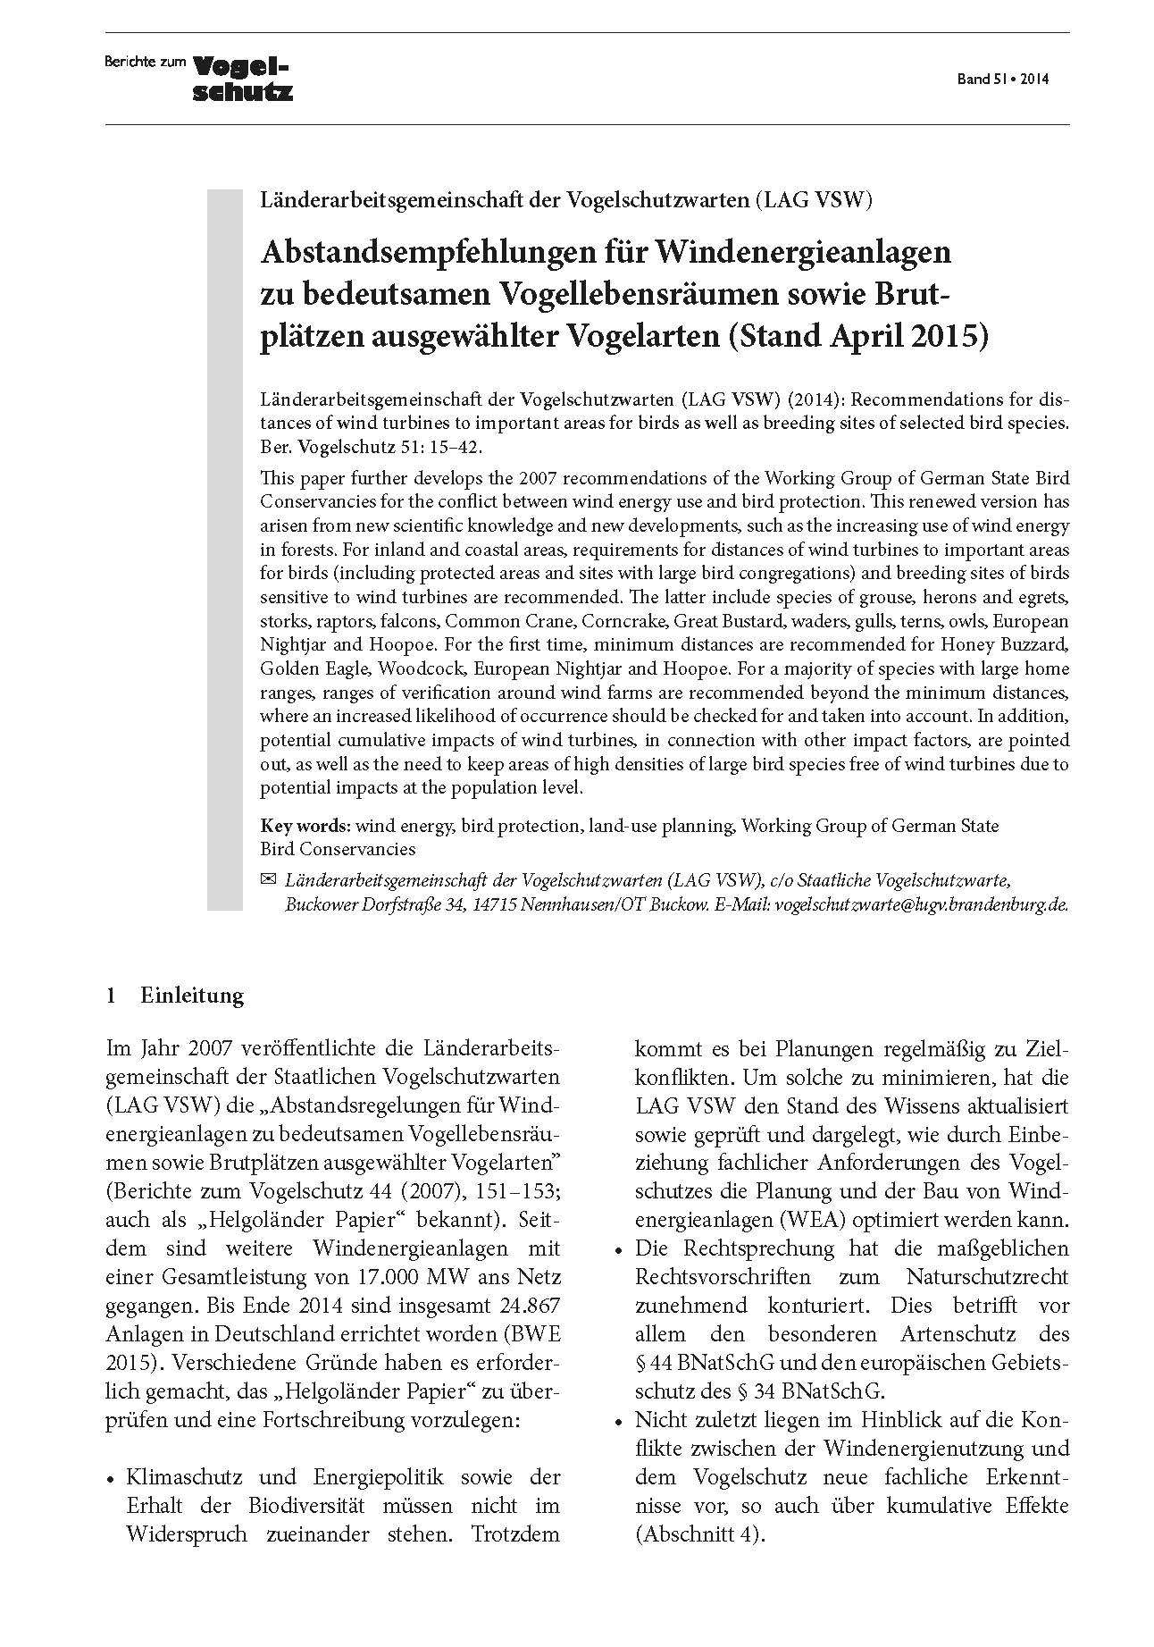
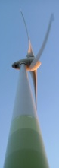
Schutzmöglichkeiten/Windkraft
Mindestabstandsempfehlungen der LAG VSW
Vorgängerpapier („Helgoländer Papier“) 2007
1.000 m
Rohrdommel, Zwergdommel,
Weißstorch, Fischadler u.a.
500 m
Baumfalke, Kranich,
Wachtelkönig, Ziegenmelker u.a.
1.500 m
Rotmilan
3.000 m
Schwarzstorch
Seeadler
Großtrappe
6.000 m
Schreiadler

Slide 23
Besondere Berücksichtigung der Schwerpunkträume des Rotmilanvorkommens bei Planungen
Flankierung durch Vermeidungsmaßnahmen
Unattraktivmachen der Mastfußbereiche
Vermeidung attraktiver Nahrungsflächen in Windparks
Keine Mahd von Flächen in den Windparks vor Mahd des Umfeldes
Abschaltung von WEA für 3 Tage von Sonnenaufgang bis
–untergang bei Mahd
Beeinflussung der Aktivitätsräume um den Brutplatz durch greifvogelfreundliche Bewirtschaftung

Slide 24
Ziel aller Maßnahmen:
+
•••
+



Slide 25
Aktuelle und geplante Aktivitäten des LAU
Fortschreibung der Bestandskurve des Rotmilans (und anderer Greifvogelarten) durch den Förderverein Monitoring von Greifvogel- und Eulen im Auftrag des LAU (in Vorbereitung)
Fachliche Begleitung der Arbeit des Rotmilanzentrums (z. B. durch Mitarbeit im wissenschaftlichen Beirat)
Unterstützung einer neuen landesweiten Kartierung des Rotmilan-Brutbestandes in den Jahren 2020/21 durch das LAU (in Planung); Voraussetzung: starkes Rotmilanzentrum und Netz von ehrenamtlichen Mitarbeitern als Partner

Slide 26
Aktuelle und geplante Aktivitäten des LAU
Statistisch gesicherte Abgrenzung der Schwerpunktvorkommen des Rotmilans in Sachsen-Anhalt als Grundlage für effiziente Schutzmaßnahmen (Veröffentlichung: Nagel et al., in Druck)

Slide 29
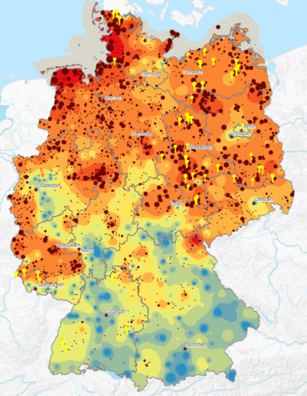
Windenergieanlagen
Entwicklung der Anzahl von Windenergie-
anlagen in Deutschland
Ende 2015: 25.980 Anlagen
Nach Daten aus:
https://www.wind-energie.de/infocenter/statistiken/deutschland/
windenergieanlagen-deutschland#
Dichte von WEA in Deutschland
(aus Schmidt 2015)

Slide 30
Greifvogelverluste an WEA
… in Deutschland (n = 788)
… in Sachsen-Anhalt (n = 149)
Stand August 2014, nach zentraler Fundkartei LfU Brandenburg (aus Mammen et al. 2014)
Stand 19.03.18
… in Deutschland 398 Rotmilane
… in Sachsen-Anhalt 73 Rotmilane

Slide 31
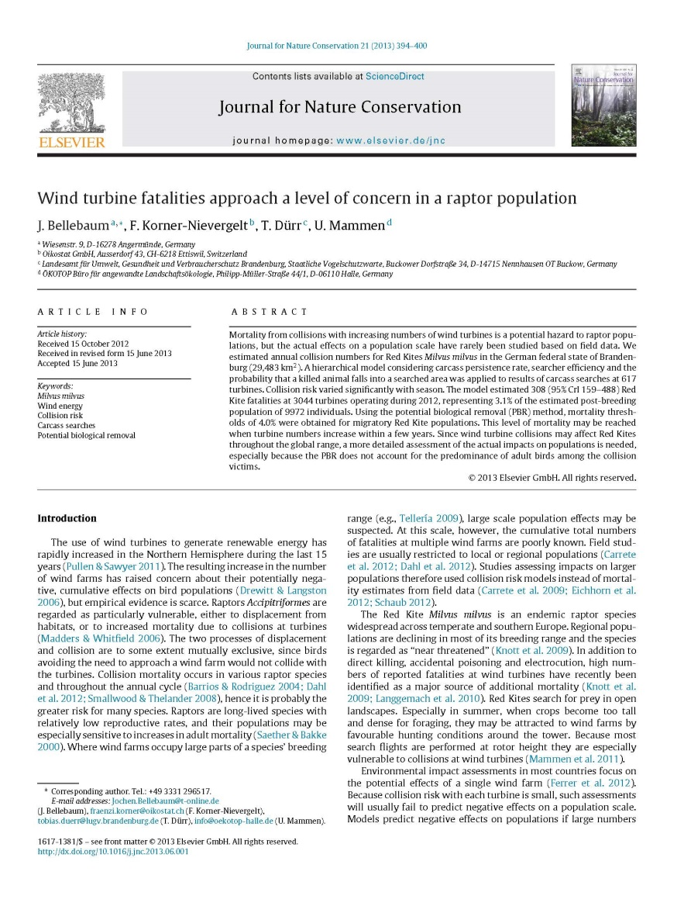
Populationsgefährdung
Rotmilan in Brandenburg:
Modell ergibt für das Jahr 2012 308 tote Rotmilane an den 3.044 WEA, was 3,1 % des Nachbrutzeit-Bestandes entspricht. Dieser Wert liegt nahe der Grenze für eine Populationsgefährdung und dürfte mit dem weiteren Ausbau der WEA bereits erreicht sein.

Slide 32
Hohe WEA-Dichte in Rotmilan-Schwerpunktvorkommen
Foto: E. Greiner
Verteilung der 2.369 WEA in
Sachsen-Anhalt (Stand 13.12.2012)
Rotmilan-Schwerpunktvorkommen

Slide 33
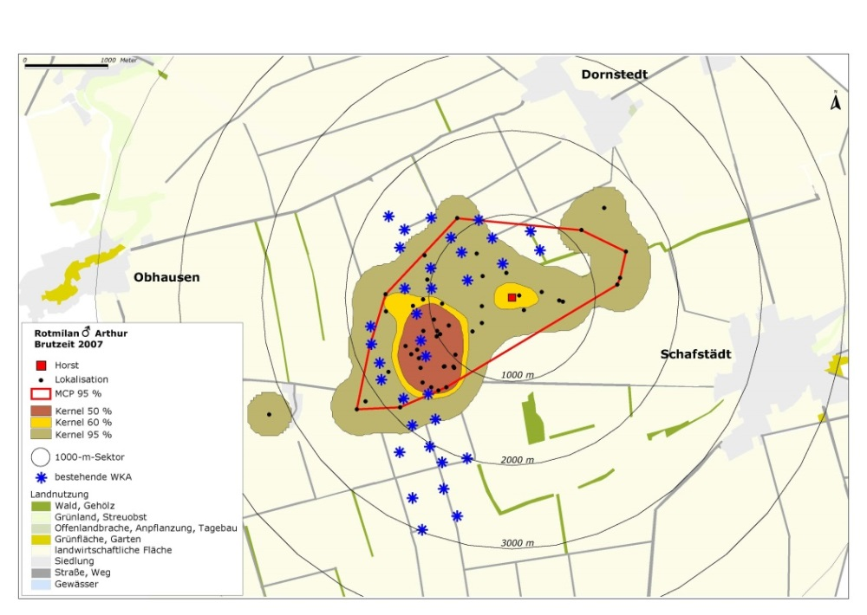
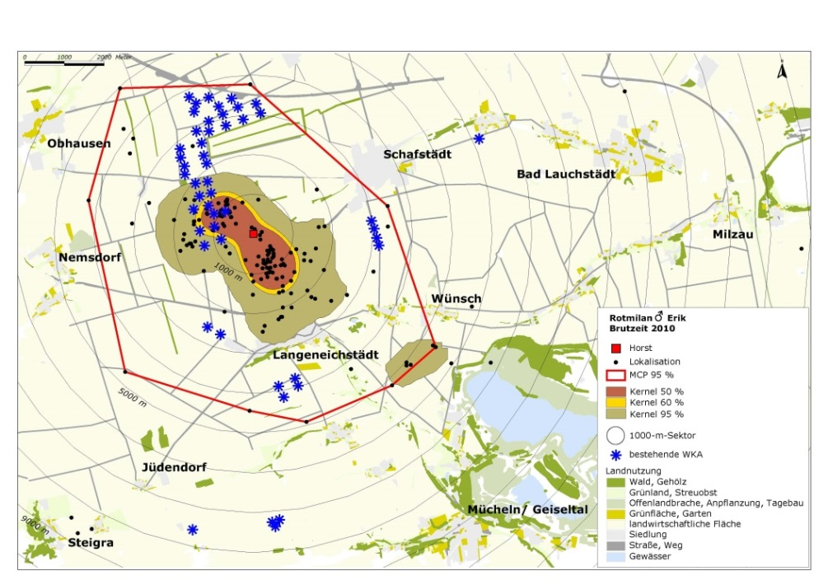
Aktionsradien von Rotmilanen
Abstände vom Horst
aus Mammen et al. 2014

Slide 34
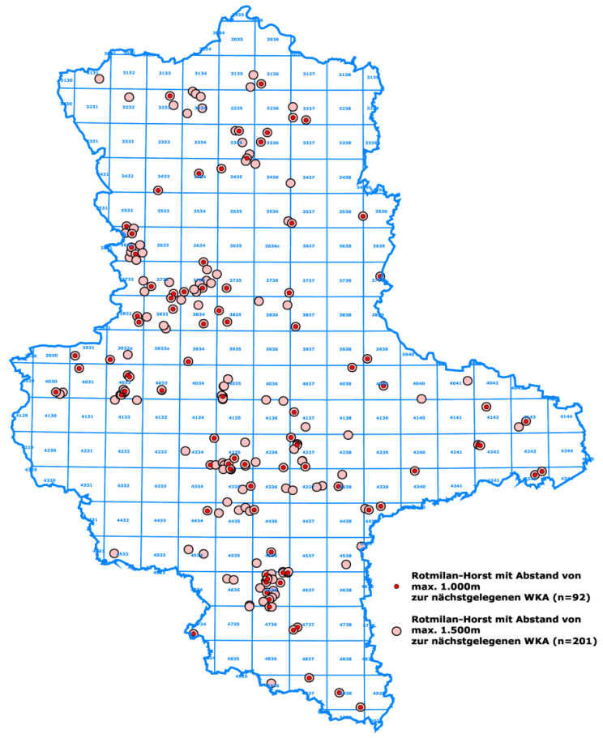
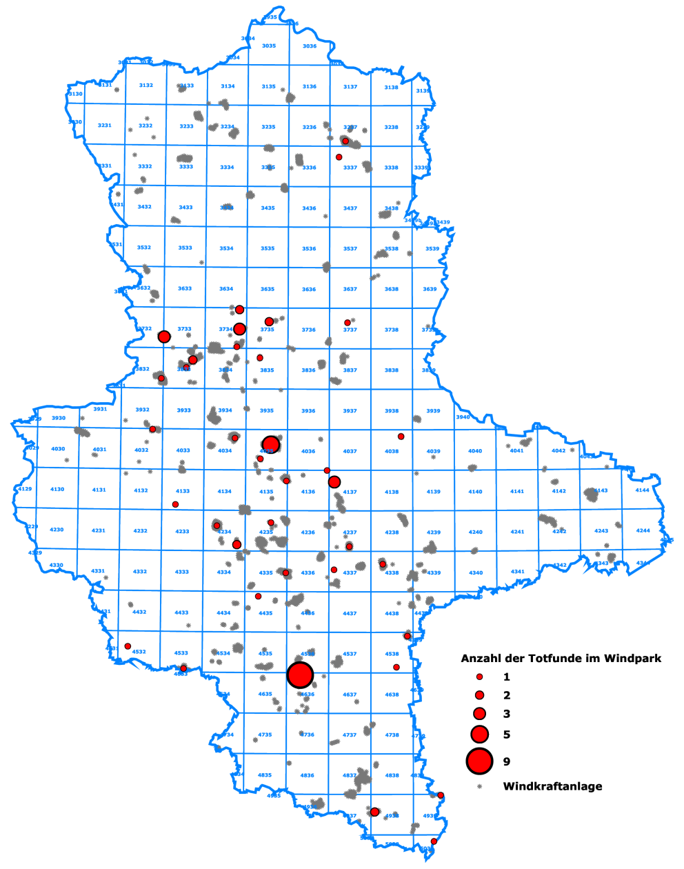
Entscheidend: konsequente Einhaltung der Abstandskriterien!

Slide 35
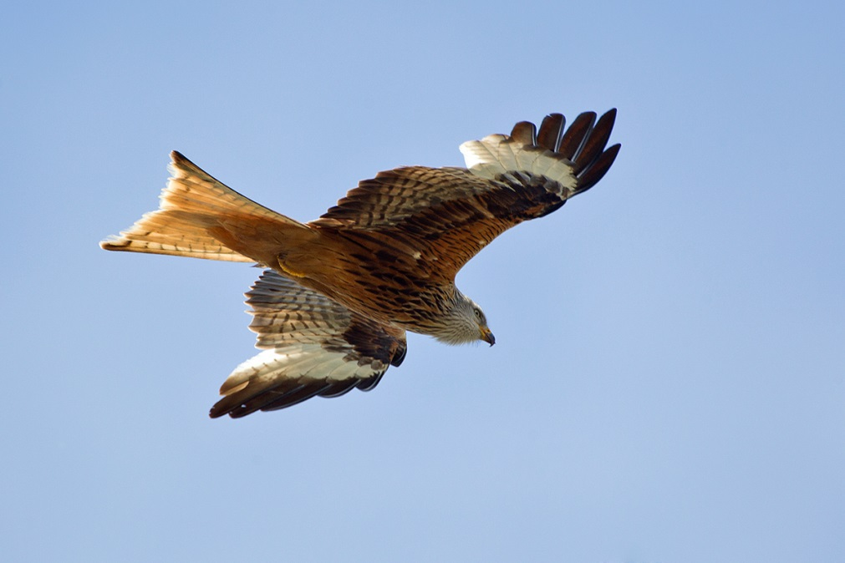
Empfohlene Abstandsradien (1.500 m) um alle Rotmilanhorste 2012/13
9.103,4 km²
44,3 % der Landesfläche
Foto: E. Greiner

Slide 36
Abstandsradien um Vorkommen aller „Helgoland“-Arten zu denen
Daten vorliegen
12.092 km²
58,8 % der Landesfläche
Es fehlen Daten zu
Wespenbussard
Rohrweihe
Baumfalke
Wanderfalke
Kranich
Waldschnepfe
Sumpfohreule Ziegenmelker
Wiedehopf
Wiesenbrütern
Koloniebrütern

Slide 37
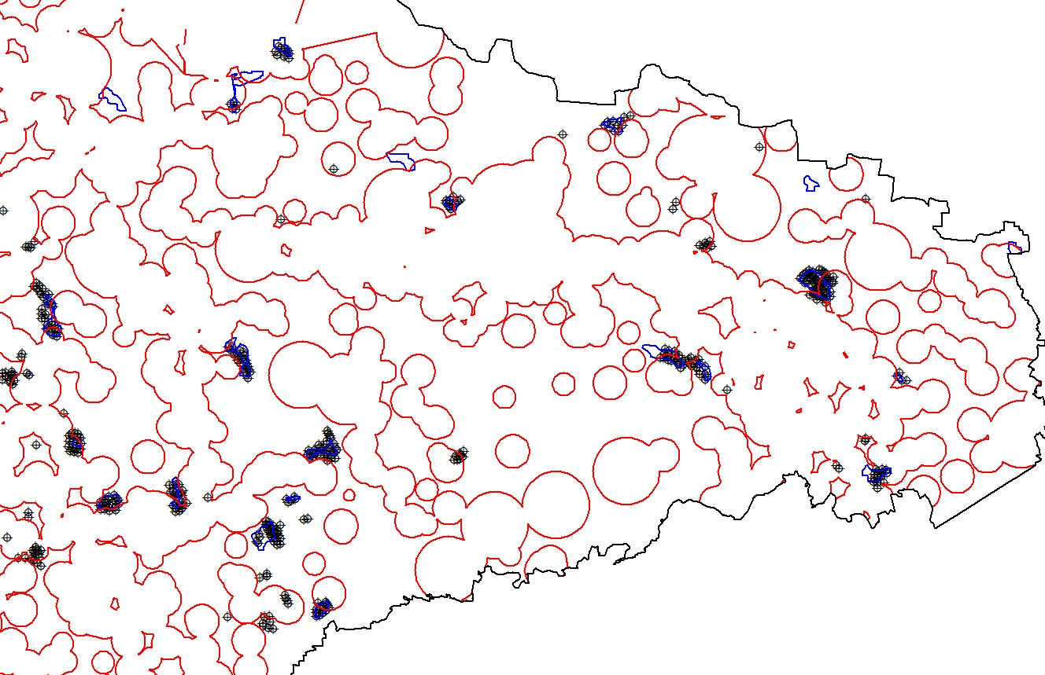
Beispiel einer Regionalen Planungsgemeinschaft
Abstandsradien
Vorranggebiete
Bestehende WEA

Slide 38
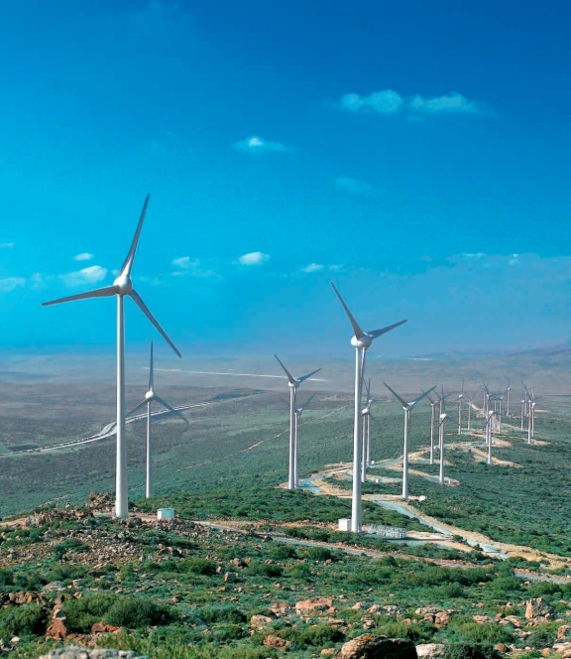
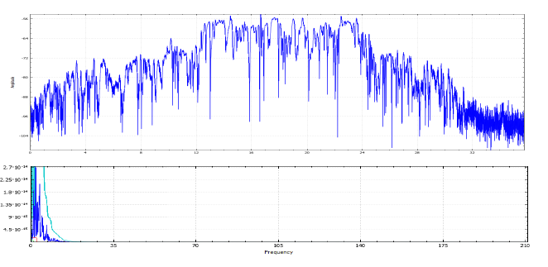
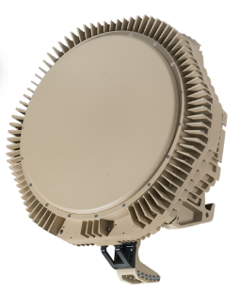
Ziel - Identifikation von großen Einzelvögeln (Greifvögel, Störche, etc.)
2km
Analyse der Echosignature, Flugrichtung und Geschwindigkeit
90°
Radar
Vogel entdeckt?
Radarstrahl
Zielart auf Kollisionskurs?
Überwachung
Turbine in den Trudelmodus
Nein
Ja

